Slide 1
« Зимушка-зима
Новый год к нам принесла»
Выставка творческих работ
Автор: Проскурина А.А. –воспитатель группы № 13

Slide 2
В новый год две тысячи семнадцать Желаем счастья и душевного тепла, Как можно чаще веселиться, улыбаться, Чтобы метелица печали замела! Пускай петух на крыльях принесет Здоровье крепкое, достаток и удачу, И пусть душа всегда от радости поет, Ведь в нашей жизни позитив так много значит!

Slide 3
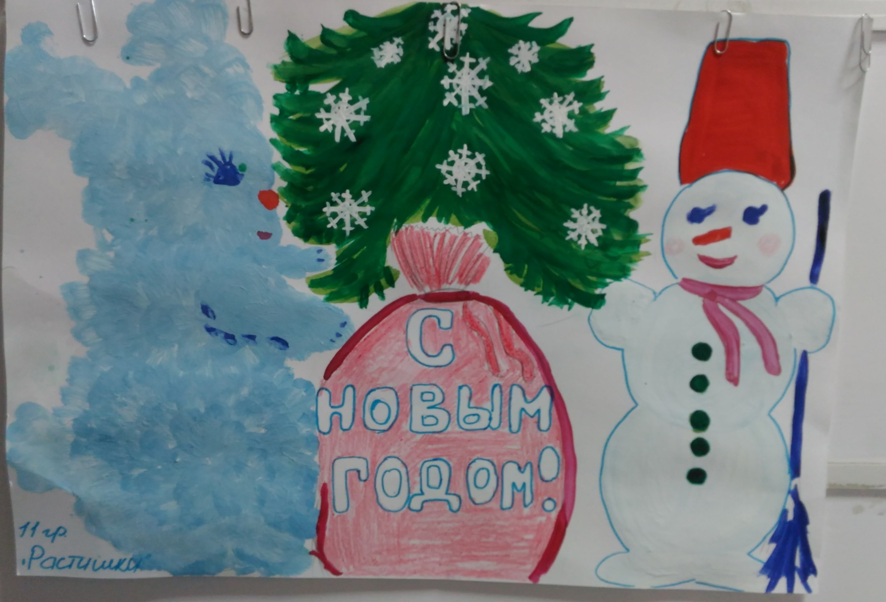

Slide 4
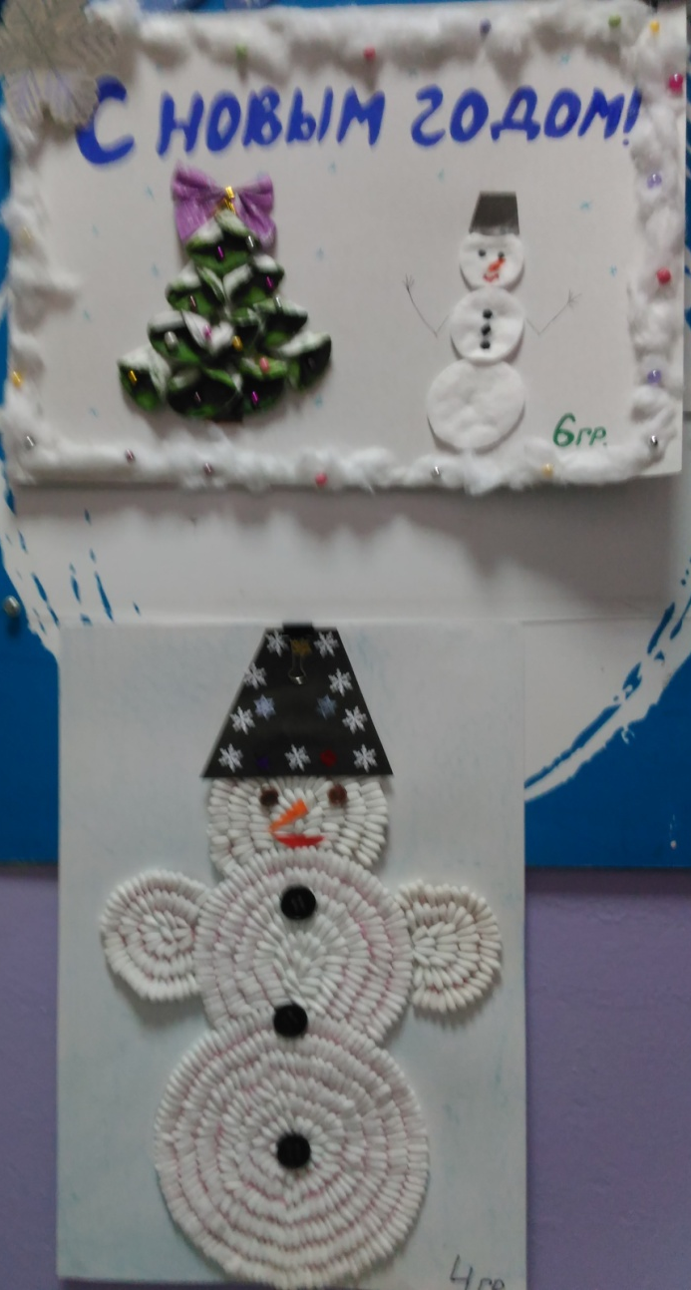
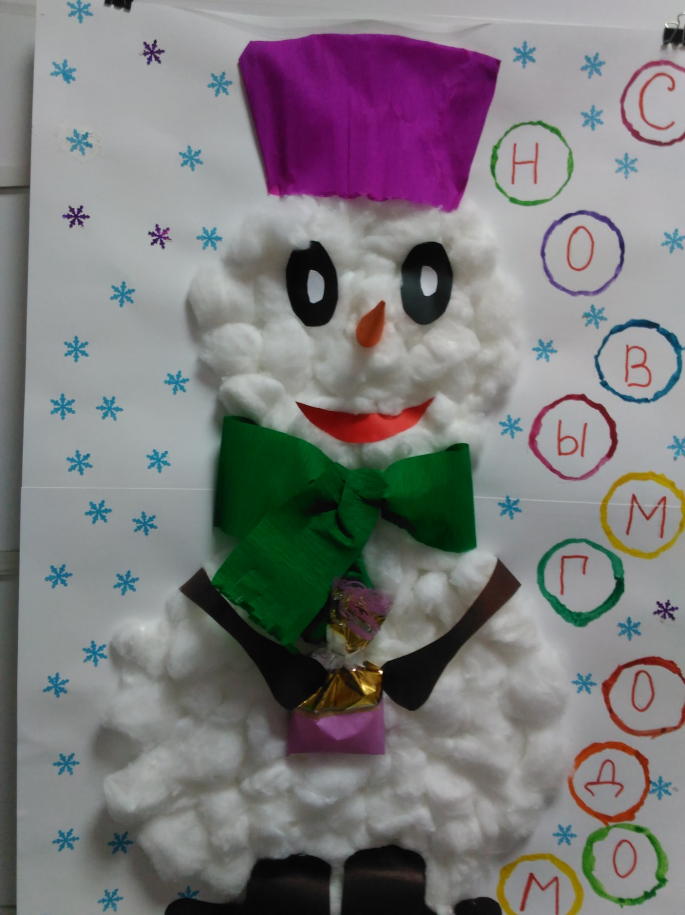

Slide 5
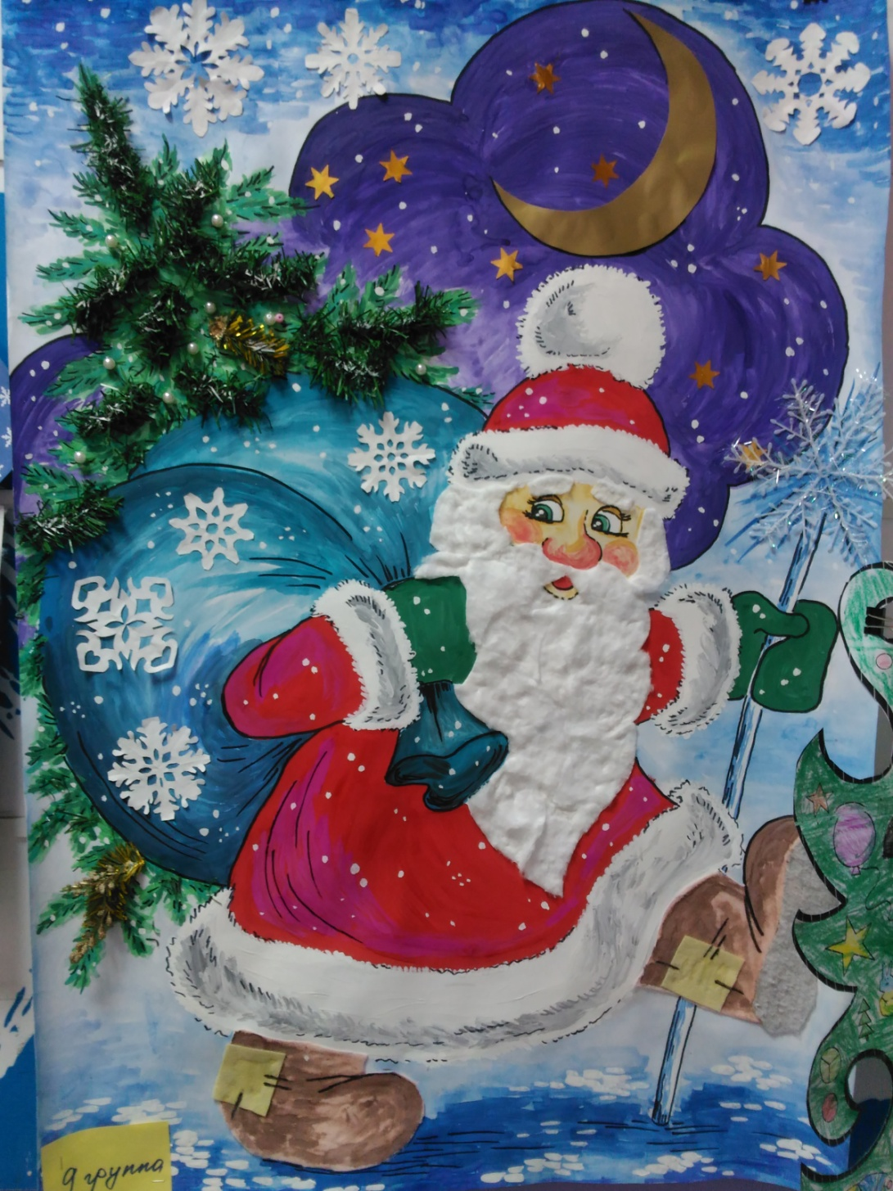

Slide 6
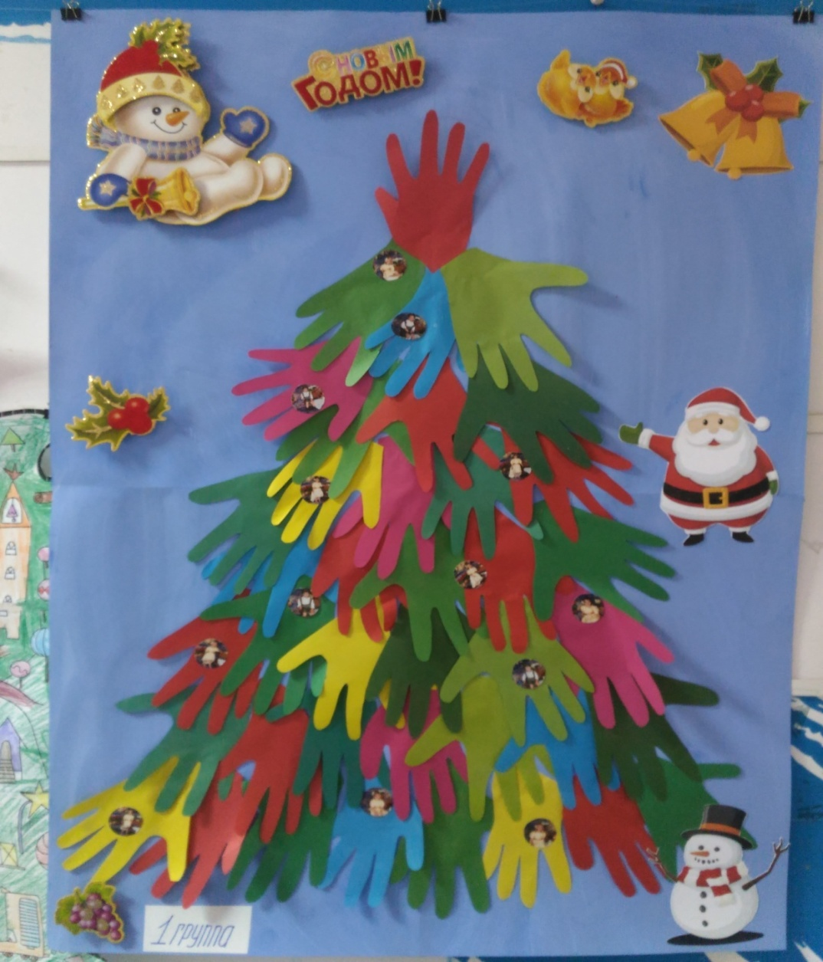
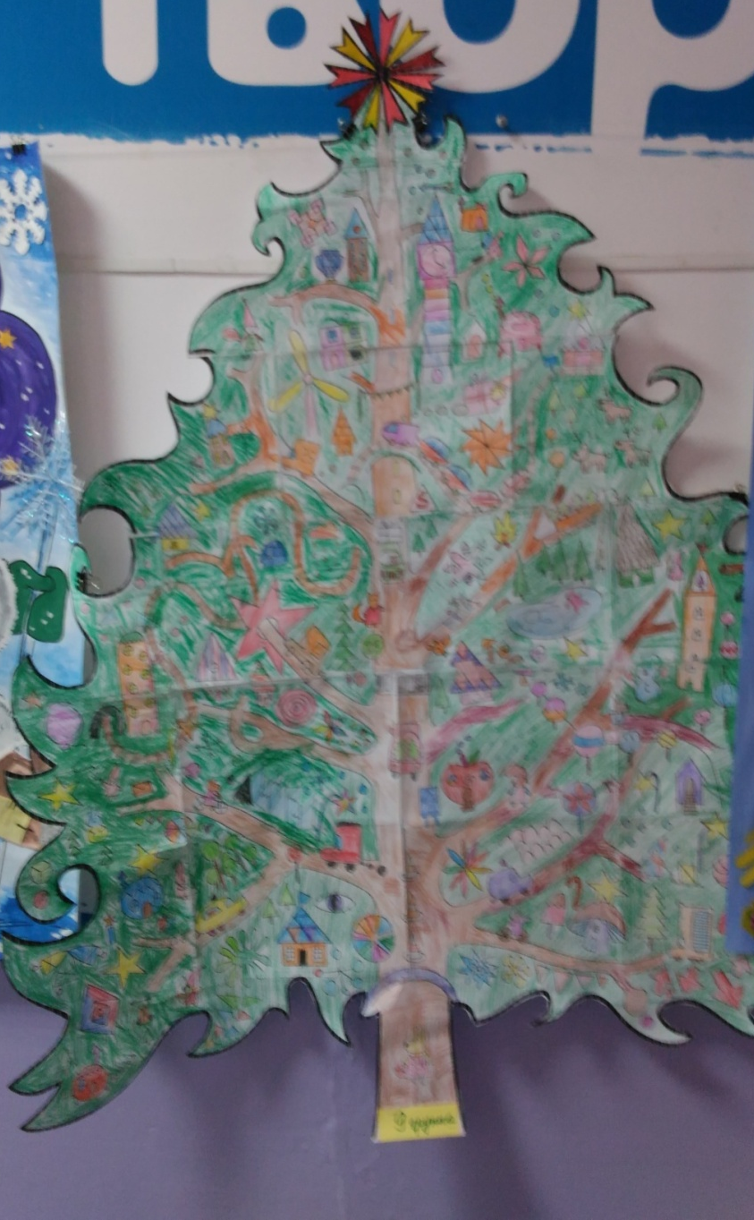

Slide 7
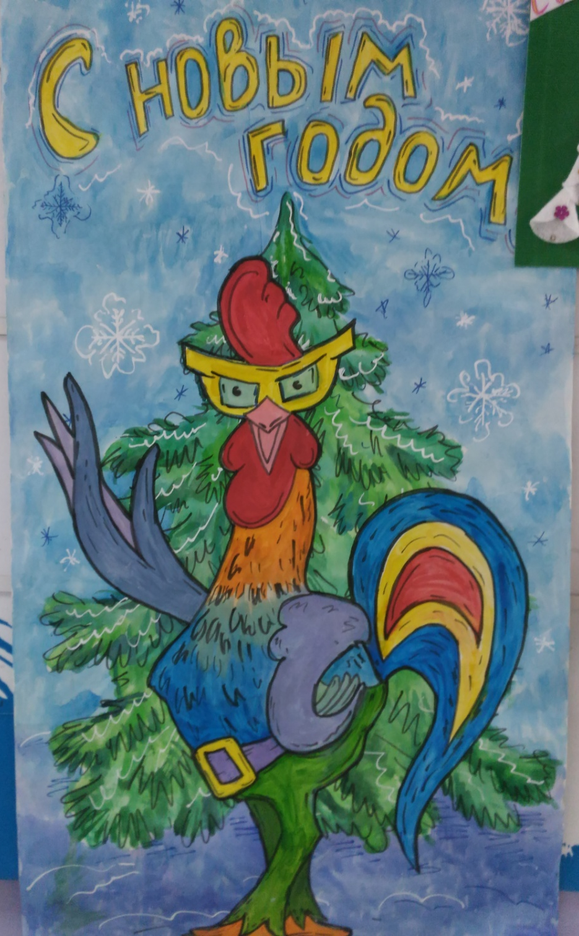
Зимний праздник на подходе, Старый год от нас уходит, В дверь стучится Новый год. Пусть с метелью и порошею Принесет он все хорошее: Детям - радость, как и прежде, Взрослым - счастье и надежды. Пусть новогодний Дед Мороз Подарит счастья целый воз, Здоровья крепкого в придачу, Во всем задуманном удачу, Мира, дружбы, шуток, ласки, Чтобы жизнь была, как в сказке!

Slide 8
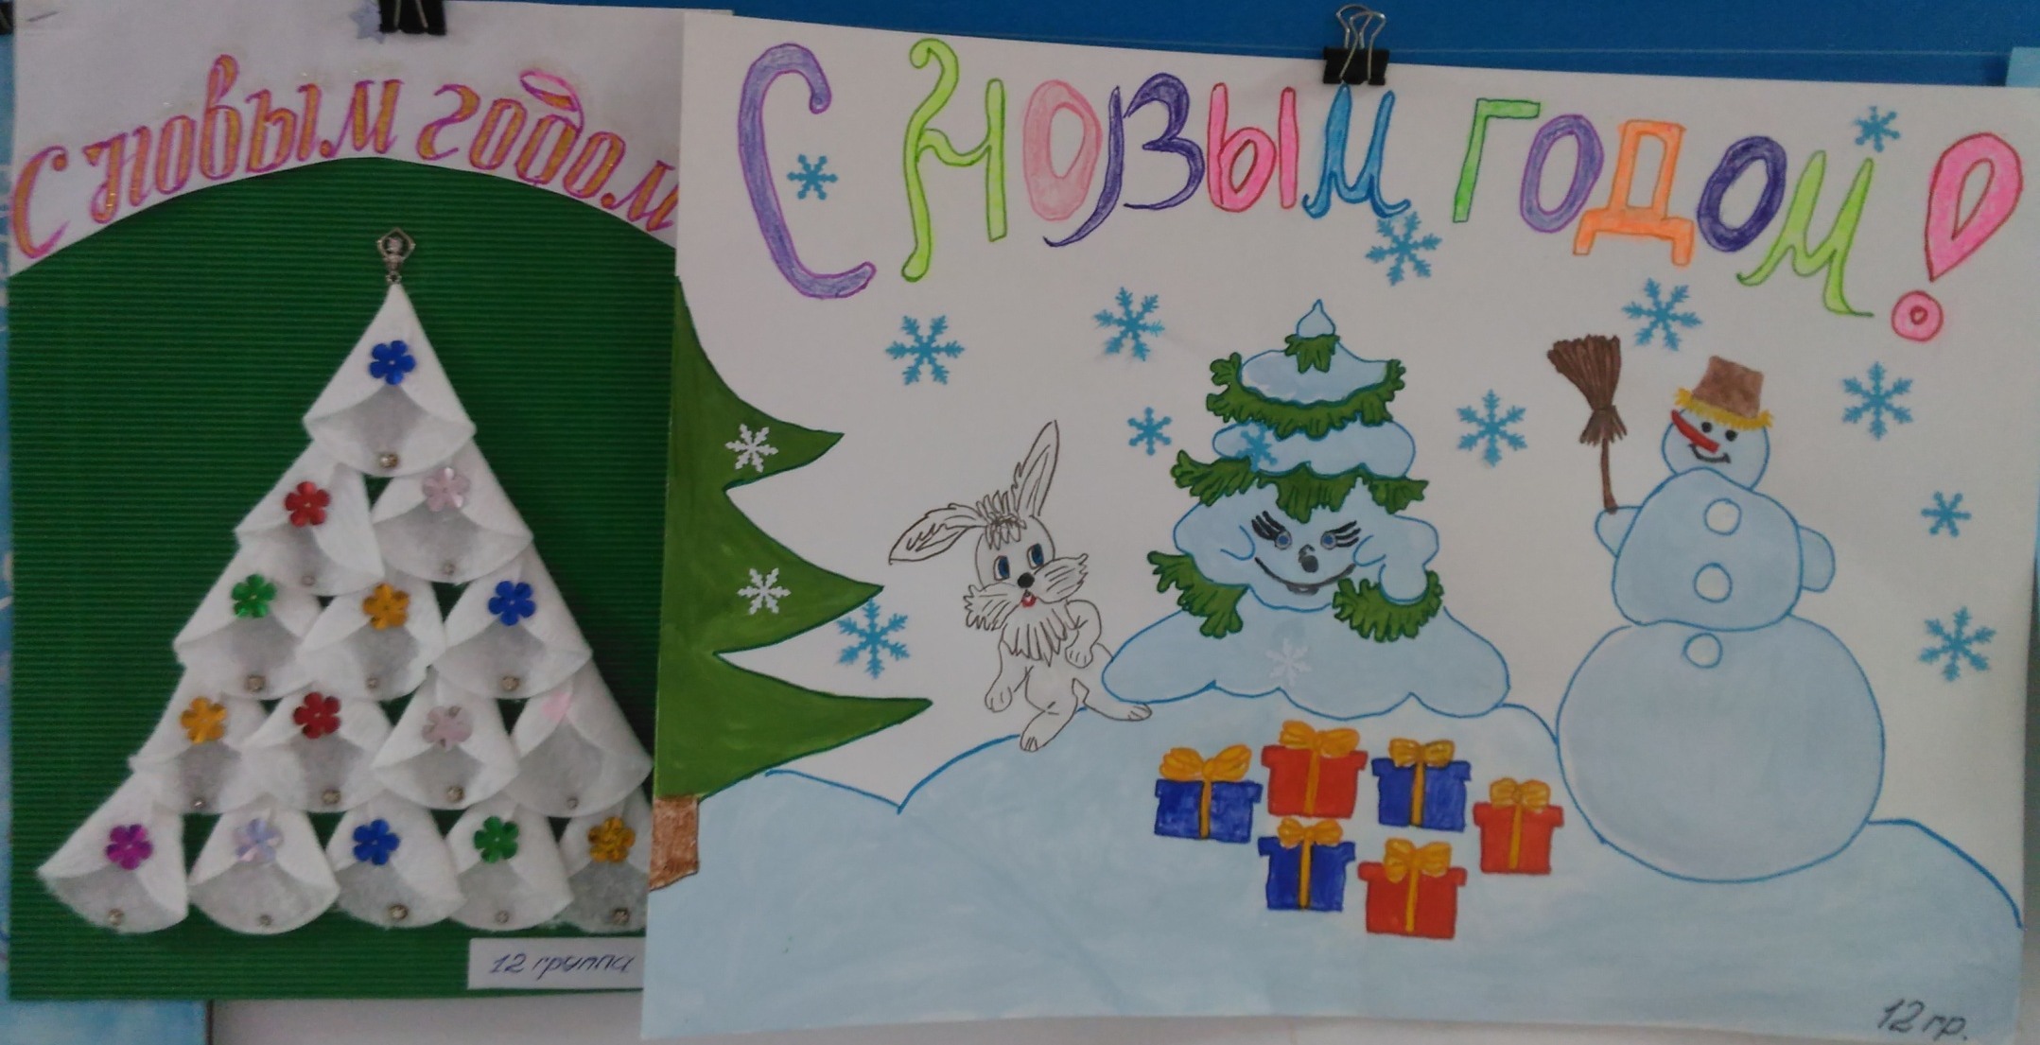

Slide 9
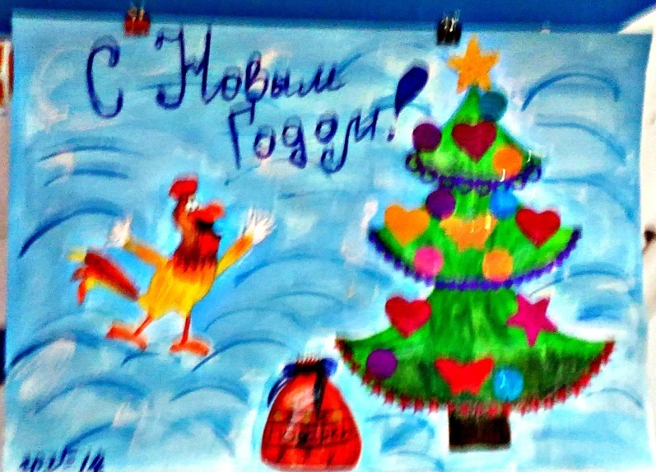
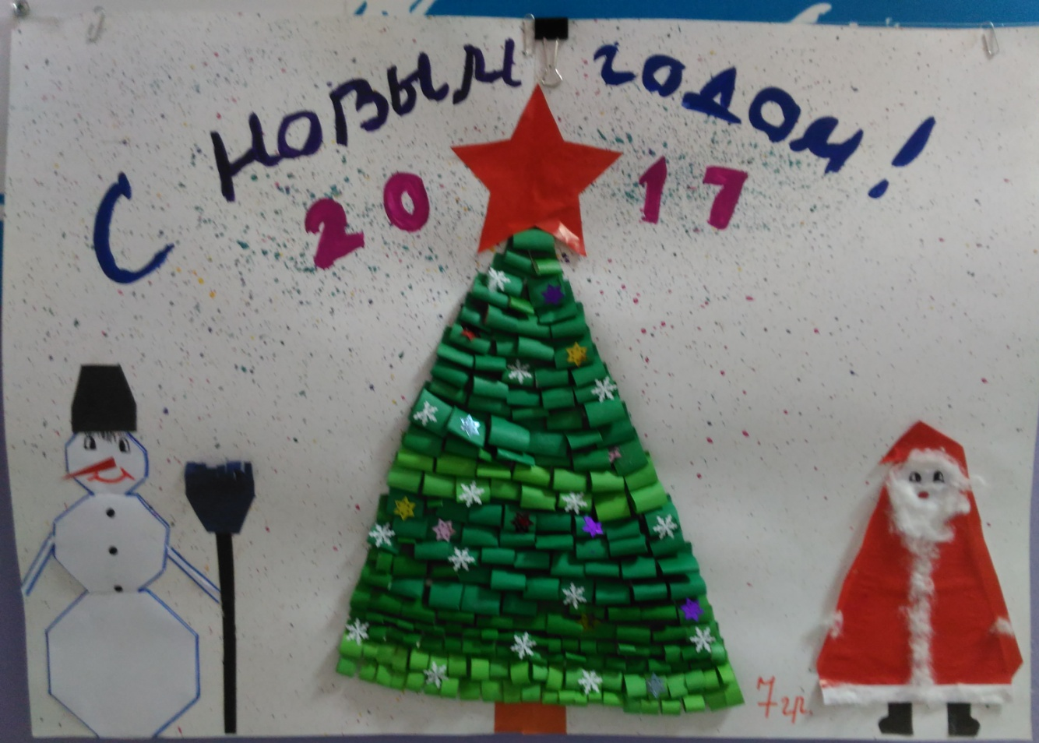

Slide 10
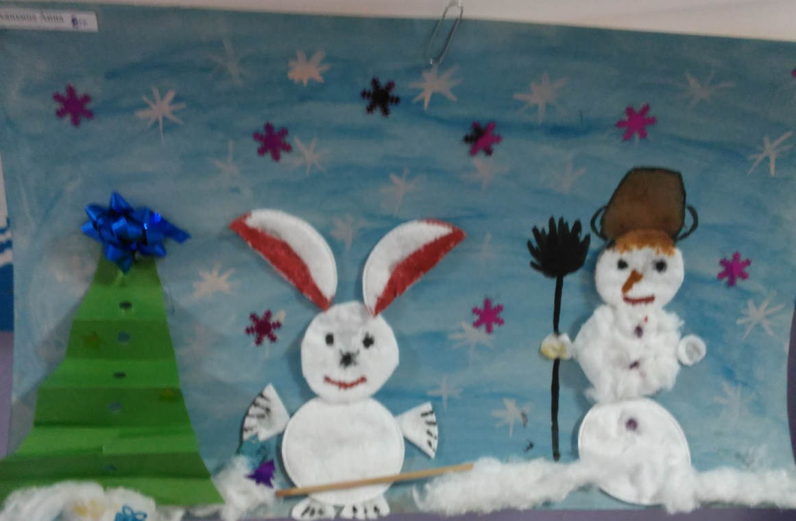
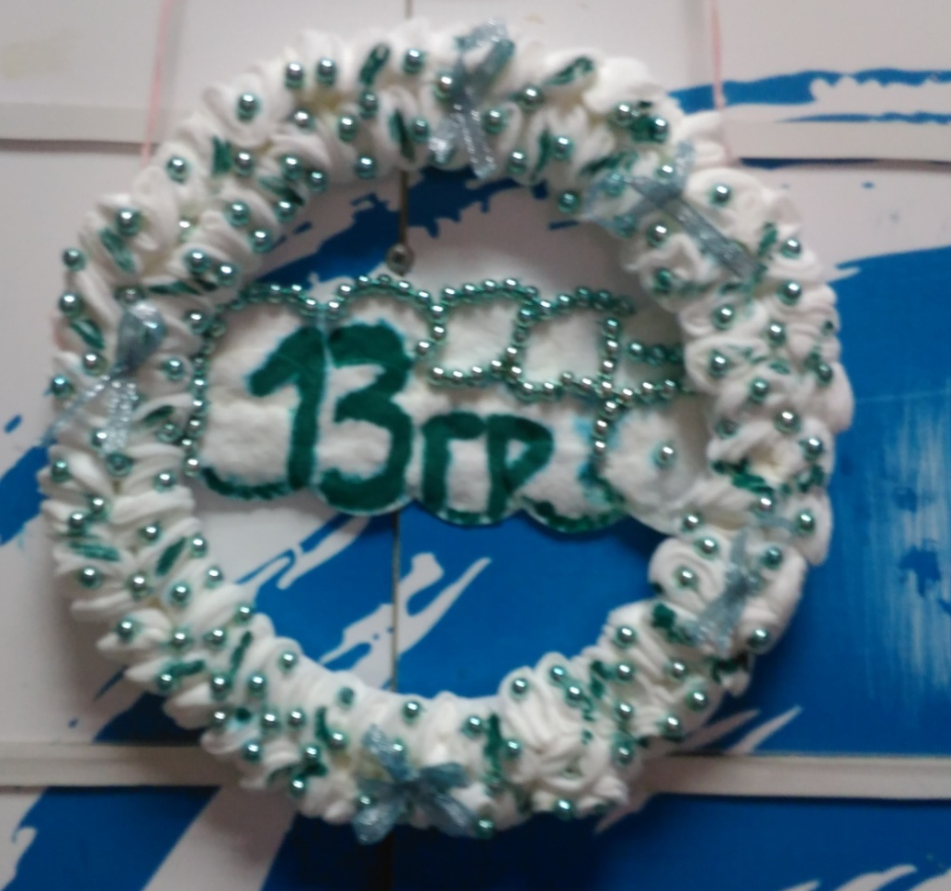
Спасибо за внимание!

